Slide 2
পরিচিতি
নবম শ্রেণী
পদার্থবিজ্ঞান
অধ্যায়ঃ নবম
আলোর প্রতিসরণ (চোখ)
মো :আবুল কালাম আজাদ
সহকারী শিক্ষক(গণিত)
কংশনগর উচ্চ বিদ্যালয়
azad3776@gmail.com

Slide 3
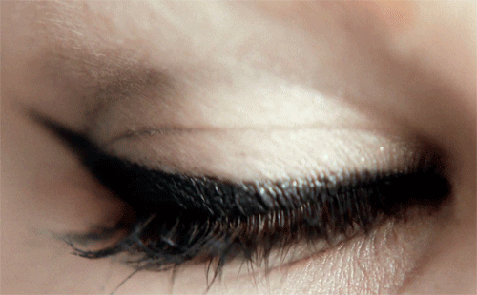
চোখ
চল একটি গান শুনি

Slide 4
শিখনফল
এই পাঠ শেষে শিক্ষার্থীরা ...............
চোখের বিভিন্ন অংশ সম্পর্কে লিখতে পারবে।
চোখের বিভিন্ন অংশের কাজ সম্পর্কে বর্ণনা করতে পারবে।
চোখ কীভাবে কাজ করে ব্যাখ্যা করতে পারবে।

Slide 5
চোখের গঠন
কনজাংকটিভা
স্ক্লেরা
কর্নিয়া
কোরয়েড
অ্যাকুয়াস প্রকোষ্ঠ
পিউপিল
ভিট্রিয়াস প্রকোষ্ঠ
লেন্স
আইরিশ
অপটিক স্নায়ু
সাসপেন্সরী লিগামেন্ট
অন্ধবিন্দু
সিলিয়ারী পেশি
ফোবিয়া
রেটিনা

Slide 6
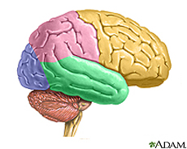
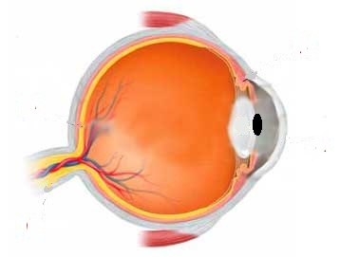
চোখের কার্যপদ্ধতি
রেটিনার উপর সৃষ্ট ক্ষুদ্র ও উল্টো প্রতিবিম্ব
মস্তিষ্ক
বাস্তব ছবি
চোখ
বাস্তব ছবি

Slide 7
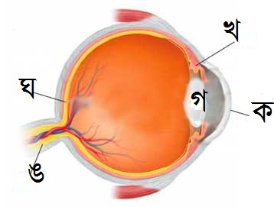
দলীয় কাজ
ক গ্রুপ
একটি চোখের চিহ্নিত চিত্র অঙ্কন কর।
খ গ্রুপ
চিত্রের ক,খ,গ,ঘ,ঙ অংশের কাজ বর্ণনা কর।

Slide 8
মূল্যায়ন
১।চোখের কোন অংশে বস্তুর প্রতিবিম্বের সৃষ্টি হয়?
২। কোরয়েড এর কাজ ব্যাখ্যা কর?
৩।কোন অংশ চোখের আকৃতি রক্ষা করে?

Slide 9
বাড়ির কাজ
১।চোখের কার্যপদ্ধতি বিশ্লেষণ কর।

Slide 10
ধন্যবাদ

